Slide 1


Dr. Octavio Islas.
Joseoctavio.islas@gmail.com
@octavioislas https://octavioislas.com.
Conversatorio “Tecnologías y nuevos escenarios discursivos: reconfiguraciones en el campo de los medios”

Slide 2
Itinerario
Conversatorio “Tecnologías y nuevos escenarios discursivos: reconfiguraciones en el campo de los medios”
Duración: 180 minutos
Horario: De 17:00 a 20:00
Objetivo: Debatir sobre el impacto de las tecnologías en el campo de los medios en un contexto de globalización de la cultura y de la mediatización de las prácticas sociales y en tiempos en los que surgen nuevos actores y discursos que descentralizan los procesos comunicacionales, se vive un momento de crisis de las estructuras hegemónicas de los medios que exigen reconfiguraciones en sus lógicas productivas y de mercado.

Slide 3


Media Ecology
Es una metadisciplina compleja que estudia el impacto de las tecnologías en el desarrollo cultural del hombre y las sociedades a través de la historia.
O. Islas

Slide 4
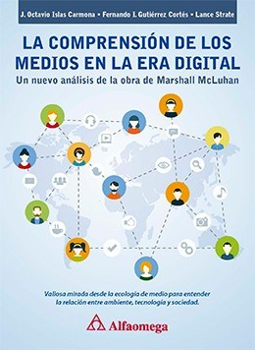
La ecología de medios o Media Ecology, conocida también como “Escuela de Toronto”, “Escuela de Nueva York”, “Mediología”, “Escuela de San Luis”, y “Escuela Norteamericana de comunicación”, tiene como fundamento las tesis de Marshall McLuhan.

Slide 5

Herbert Marshall McLuhan
1911-1980).
Fundador de la Media Ecology.
Understanding Media: The extensions of man (1964).
The medium is the massage (1967).
“El fue Internet en la década de 1960.
Finalmente el mundo se puso a su altura”. Robert K. Logan.
“Information Age”. Edad de la información, que sucedería a la Edad Eléctrica.

Slide 6


Slide 7
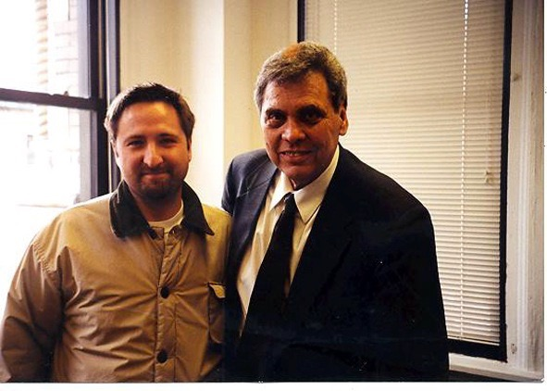
Neil Postman
La ecología de los medios de comunicación examina la cuestión de cómo los medios de comunicación afectan la percepción, comprensión, sentimiento y valor humano; y cómo nuestra interacción con los medios de comunicación facilita o impide nuestras posibilidades de supervivencia.
La palabra ecología implica el estudio de ambientes: su estructura, contenido e impacto en las personas.

Slide 8
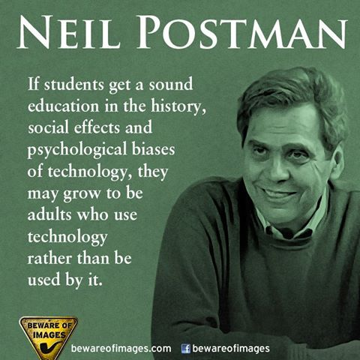
Un entorno es, después de todo, un complejo sistema de mensajes que impone a los seres humanos ciertas maneras de pensar, sentir y comportarse.
Estructura lo que podemos ver y decir y, por tanto, hacer.
Nos asigna roles e insiste en que los interpretemos.

Slide 9

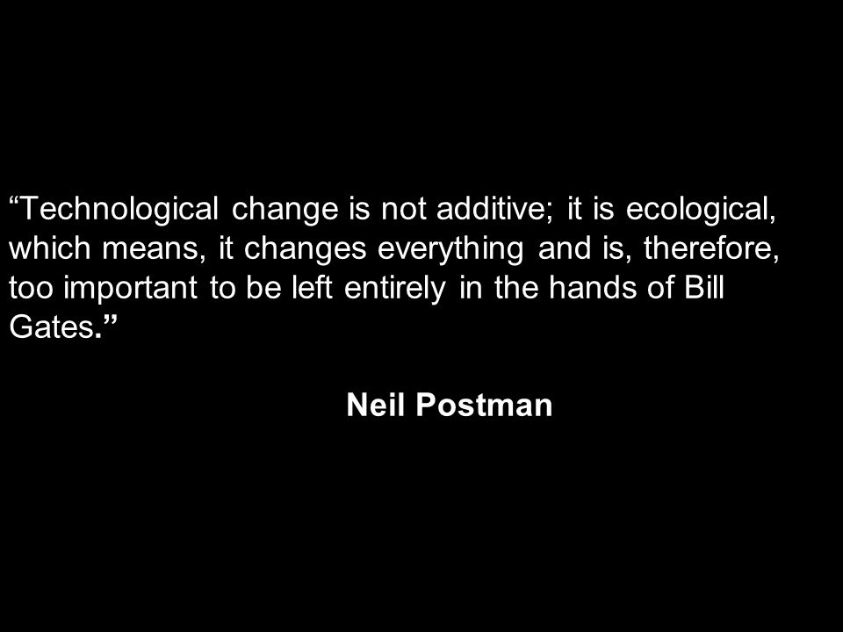
3. Media Ecology
Media ecology tries to make these specifications explicit.
It tries to find out what roles media force us to play, how media structure what we are seeing, why media make us feel and act as we do.
Media ecology is the study of media as environments.
octavio.islas@uhemisferios.edu.ec https://octavioislas.com

Slide 10
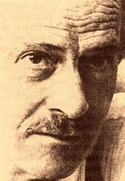
La tecnología como extensiones del cuerpo y los medios de comunicación como extensiones de la psique
Las tecnologías y los medios mejoran las funciones humanas. Las tecnologías mecánicas sirven para extender nuestros cuerpos físicos, mientras que los medios de comunicación extienden nuestra psique o sistemas nerviosos.

Slide 11

"El mensaje de cualquier medio o tecnología es el cambio de escala o ritmo o patrón que introduce en los asuntos humanos".
El medio es el mensaje también supone que un medio transforma su mensaje o contenido.

Slide 12
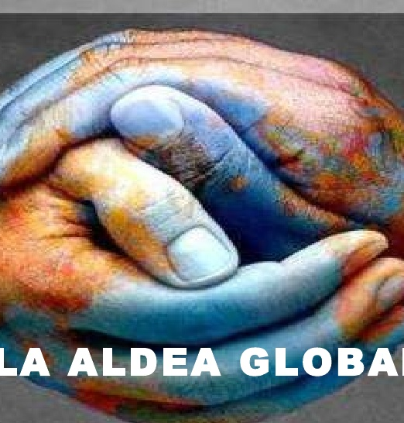
“La aldea global”
Un elemento clave en la visión histórica de las comunicaciones de McLuhan, es que la información eléctrica moviéndose a la velocidad de la luz crea nuevos patrones de comunicación e interacciones sociales, que él describe como "una implosión instantánea” (…) "todos viven en la mayor proximidad creados por nuestra participación eléctrica en la vida de los demás”.
(McLuhan 1964, 35).

Slide 13
Media Ecology
Los medios de comunicación crean nuevos patrones sociales y reestructuran las percepciones
Una vez que se conocen los medios y tecnologías dominantes de una cultura, se conoce "la causa y la fuerza formadora de toda la estructura [y] lo que debe ser el patrón de cualquier cultura, tanto psíquica como socialmente"

Slide 14
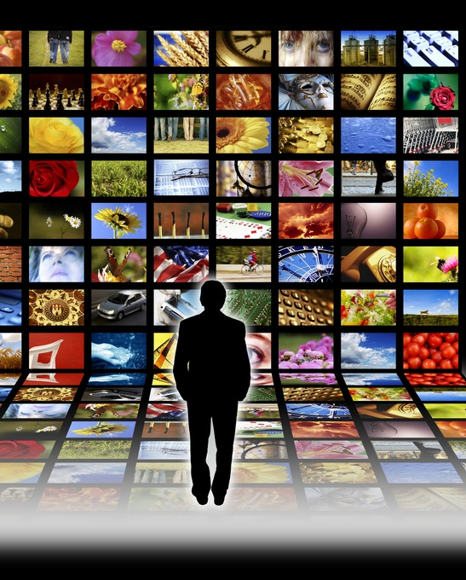
El contenido de cualquier medio es siempre otro medio
"El contenido del telégrafo es impreso, y el contenido de la impresión es escrito. El contenido de la escritura es el habla y el contenido del habla es pensado”.

Slide 15
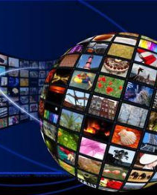

Sistemas Híbridos
El híbrido o la reunión de dos medios es un momento de verdad y revelación de donde nace la nueva forma" (McLuhan 1964, 55).
Los sistemas híbridos funcionan más eficientemente que los componentes individuales de los cuales emergen. Por lo tanto, la sinergia que representan libera nuevas formas de energía, creando “vértices de poder" adicionales.

Slide 16
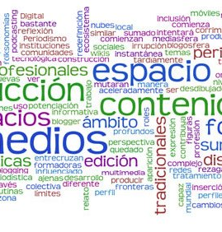
Cada medio es un ”vértice de poder" creando nuevos ambientes y actuando de manera abrasiva en formas culturales más antiguas. El medio dispone de un determinado potencial de perjuicio y puede contribuir a la destrucción de las formas culturales.

Slide 17
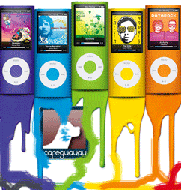
Estudios de los medios de comunicación como defensa civil contra los medios de comunicación
Solamente estudiando varios medios y sus efectos, uno puede anticipar el cambio y estar preparado para él. "El control sobre el cambio parecería consistir en moverse no con el medio sino adelante”.

Slide 18

Leyes de los medios de comunicación (LOM)
Hacia el final de su vida, McLuhan desarrolló una técnica para estudiar las tecnologías y los medios de comunicación a través de la historia, la cual llamó Tétrada o las leyes de los Medios.

Slide 19

Publicó dos artículos previos y siguió trabajando en este proyecto el resto de su carrera con su hijo Eric.
Eric recogió el trabajo que él y su padre habían investigado, y publicó Las Leyes de los Medios. La nueva ciencia, que permite estudiar los efectos contraintuitivos de los medios de comunicación, las tecnologías y cualquier artefacto creado por el hombre con base en cuatro leyes:

Slide 20
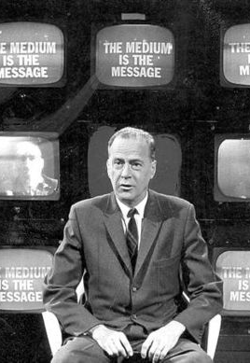
Extensión
Cada medio, tecnología o artefacto creado por el hombre extiende alguna función humana.
Amputación
Al hacerlo, obsolece antiguos medios, tecnologías o artefactos hechos por el hombre, que fueron utilizados para lograr la función anterior

Slide 21
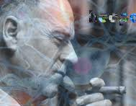
Recuperación
En el logro de su función, el nuevo medio, la tecnología o artefacto humano recupera alguna forma antigua del pasado.
Reversión
Y cuando se empuja lo suficiente, el nuevo medio, la tecnología o los artificiales hechos por el hombre voltean en forma complementaria o posiblemente opuesta. Cuando cualquier forma llega al final de su potencial, invierte sus características.

Slide 22
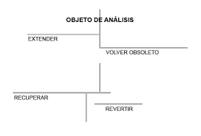
Tétrada de McLuhan

Slide 23
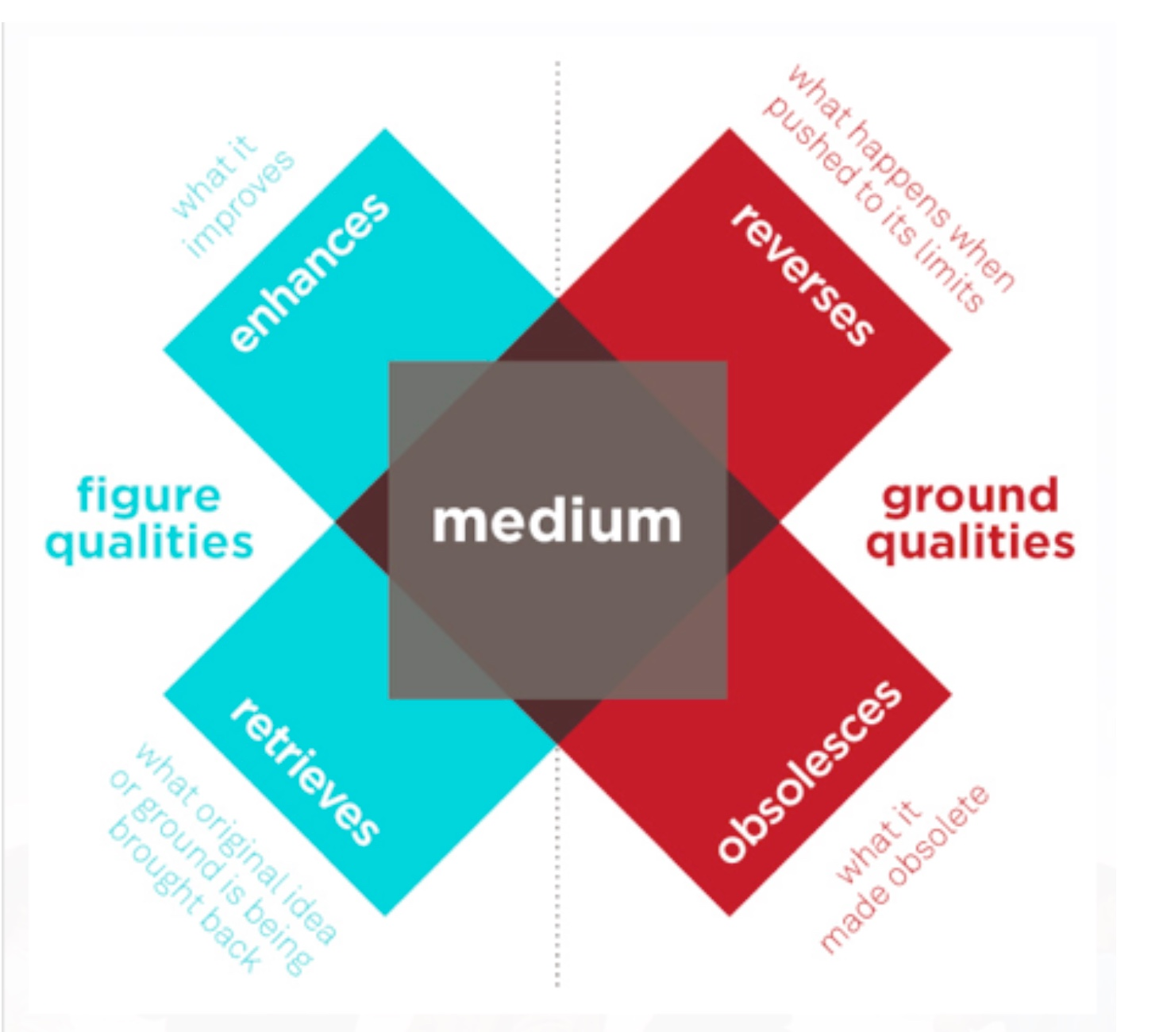
Tétrada de McLuhan

Slide 24
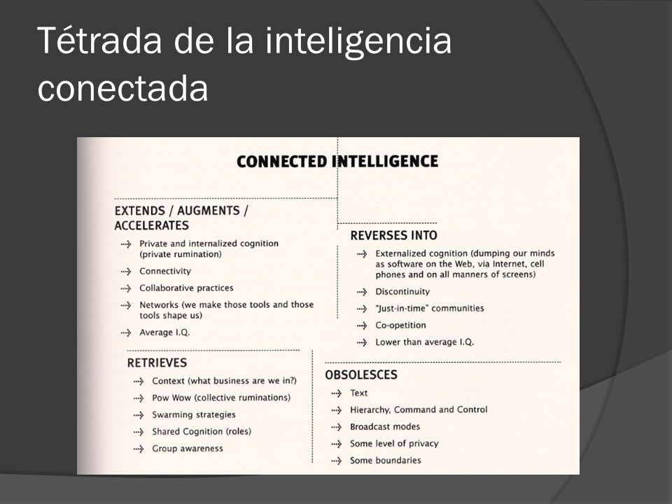
3. Media Ecology
Los medios digitales mejoran la comunicación y la recuperación de información
Vuelven obsoletos los libros impresos, bibliotecas, universidades, expertos (McLuhan sostenía que la obsolescencia no es el final de nada, sino el comienzo de lo nuevo).
Recupera el pasado y todas las culturas.
Convierten a cada persona en erudito.
octavio.islas@uhemisferios.edu.ec https://octavioislas.com

Slide 25
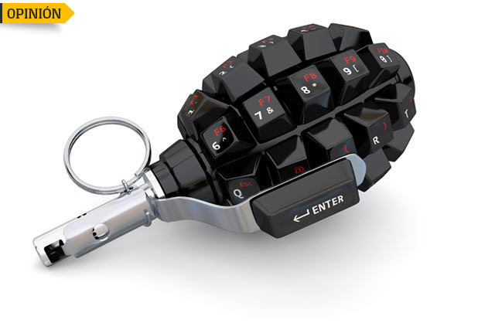
Neil Postman
Cinco cosas que debemos saber acerca del cambio tecnológico
1. Todo el cambio tecnológico es un intercambio. Me gusta llamarlo el pacto de Fausto.
La tecnología da y la tecnología quita.

Slide 26
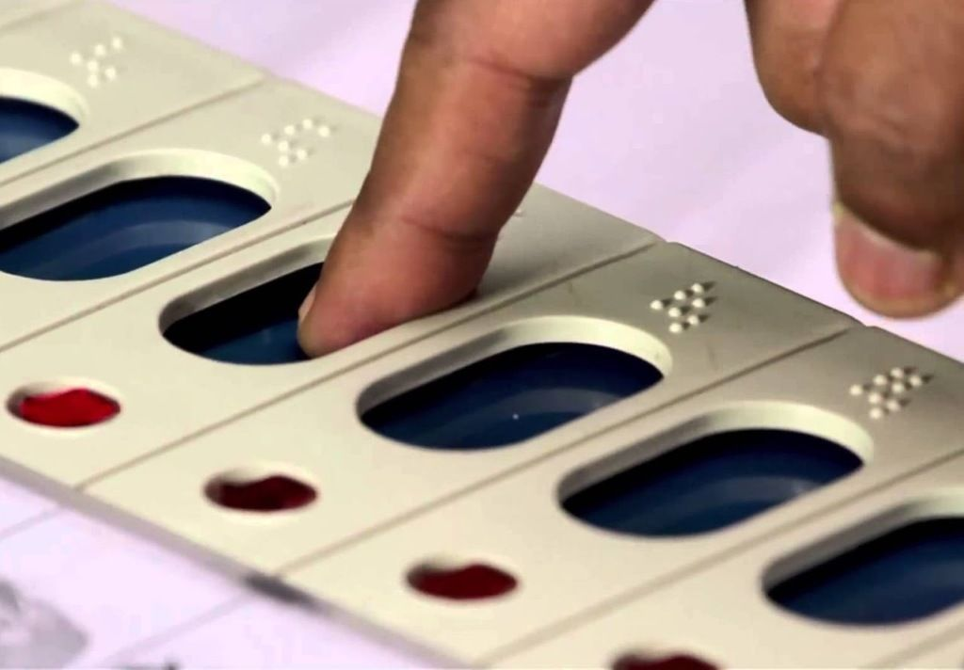
2 La cultura siempre paga el precio de la tecnología.

Slide 27
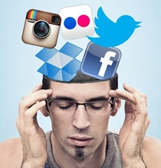
Toda tecnología encierra ideas poderosas, muchas veces dos o tres ideas poderosas.
Éstas son ideas que no están a simple vista.

Slide 28
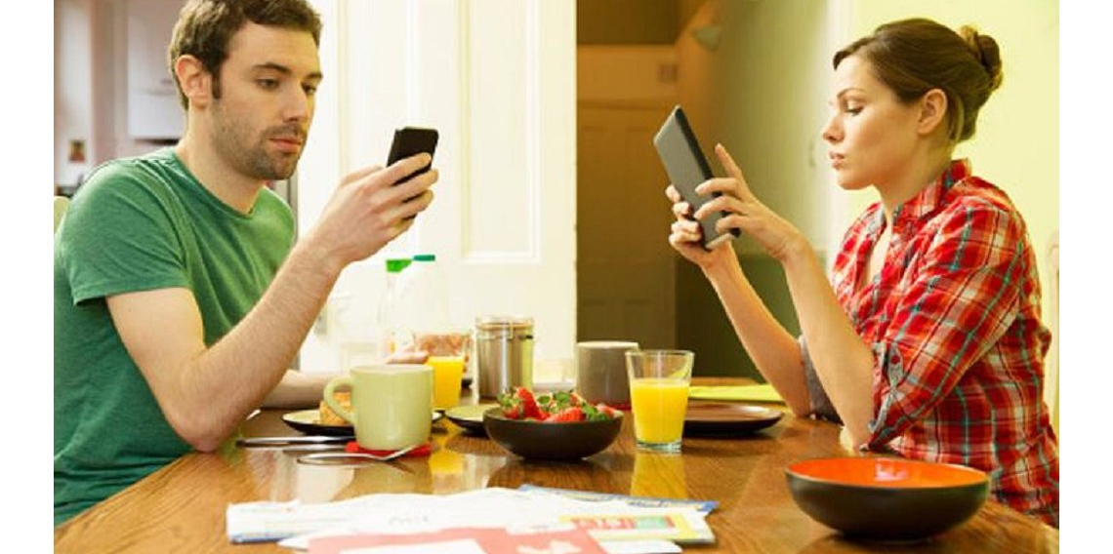
4 El cambio tecnológico no es aditivo; es ecológico. Las tecnologías cambian todo.

Slide 29
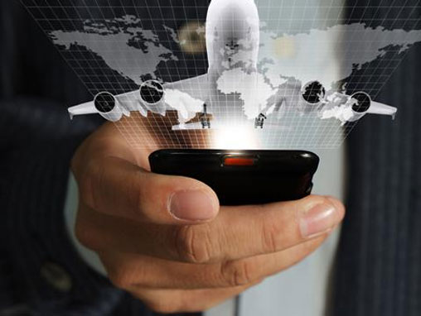
5. Tendemos a mitificar las tecnologías.

Slide 30
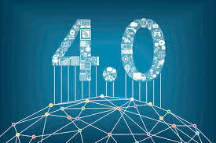
TRÁNSITO A LA CUARTA REVOLUCIÓN INDUSTRIAL
En nuestros agitados días estamos inmersos en el tránsito de la Economía del Conocimiento (Toffler & Toffler, 2006), a la Cuarta Revolución Industrial, anticipada en 1948 por Norbert Wiener.

Slide 31

De la formidable aceleración histórica que dio inicio el 4 de octubre de 1957, se desprendieron importantes avances tecnológicos que se extienden a nuestros días
Notes:
como la asistencia médica personalizada, el desarrollo de armas no letales, dinero programable, el estudio de la materia oscura y la antimateria, clonación, fabricación de computadoras portátiles, gestión de riesgo, la hiperagricultura, Internet, la investigación con células madre, mercados instantáneos, los nanocéuticos, la neuroestimulación, nuevas formas de educación, nuevas fuentes de energía, sensores de privacidad que nos indican cuando estamos siendo observados, Big Data, Internet de las cosas (IOT), sistemas de pagos clasificados, sistemas de transporte inteligente, sistemas de posicionamiento global, búsqueda en línea y las plataformas de redes sociales; los rápidos aumentos en el poder de la computación permiten grandes avances en materia de genética, nanotecnología, cadenas de bloques y criptomonedas.

Slide 32
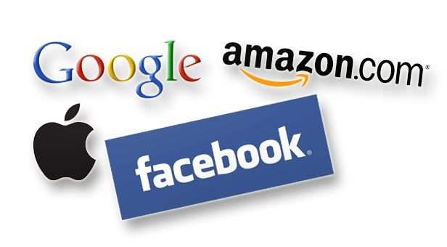
Las tecnologías digitales están presentes en casi todos los aspectos de nuestras vidas.
Notes:
Hace 21 años, cuando no existía Google, los principales estudios especializados en determinar el valor de las principales marcas en el mundo, ubicaban a Coca Cola en primer lugar.
En la relación de las diez marcas más valiosas entonces figuraban firmas del sector automotriz y de la industria del petroleo.

Slide 33
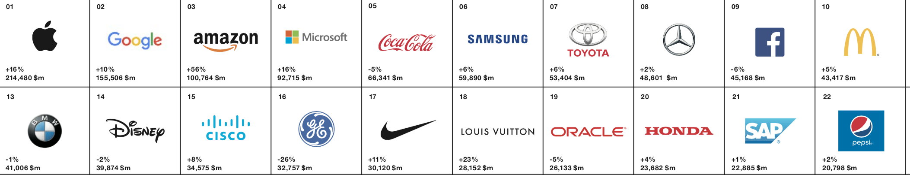
LAS MARCAS MÁS VALIOSAS
Las marcas más valiosas (Interbrand)
Notes:
En el top ten de los estudios más importantes sobre las marcas más valiosas (Forbes, Kantar Millward Brown e Interbrand) fundamentalmente aparecen marcas asociadas con el desarrollo de la Economía del Conocimiento, como Apple, Google, Amazon, IBM, Microsoft, Facebook. Particulamente dos de las marcas emblemáticas de Internet -Apple y Amazon- hoy son reconocidas como las más valiosas en la bolsa de valores. Este año, el valor bursátil de ambas superó el billón de dólares. Primero lo alcanzó Apple, y días después Amazon. Las ganancias de esas firmas, por separado, superan, y por mucho, el producto interno bruto de un considerable número de naciones en el mundo desarrollado.

Slide 34
LAS MARCAS MÁS VALIOSAS
Las marcas más valiosas (Interbrand)
Notes:
En el top ten de los estudios más importantes sobre las marcas más valiosas (Forbes, Kantar Millward Brown e Interbrand) fundamentalmente aparecen marcas asociadas con el desarrollo de la Economía del Conocimiento, como Apple, Google, Amazon, IBM, Microsoft, Facebook. Particulamente dos de las marcas emblemáticas de Internet -Apple y Amazon- hoy son reconocidas como las más valiosas en la bolsa de valores. Este año, el valor bursátil de ambas superó el billón de dólares. Primero lo alcanzó Apple, y días después Amazon. Las ganancias de esas firmas, por separado, superan, y por mucho, el producto interno bruto de un considerable número de naciones en el mundo desarrollado.

Slide 35
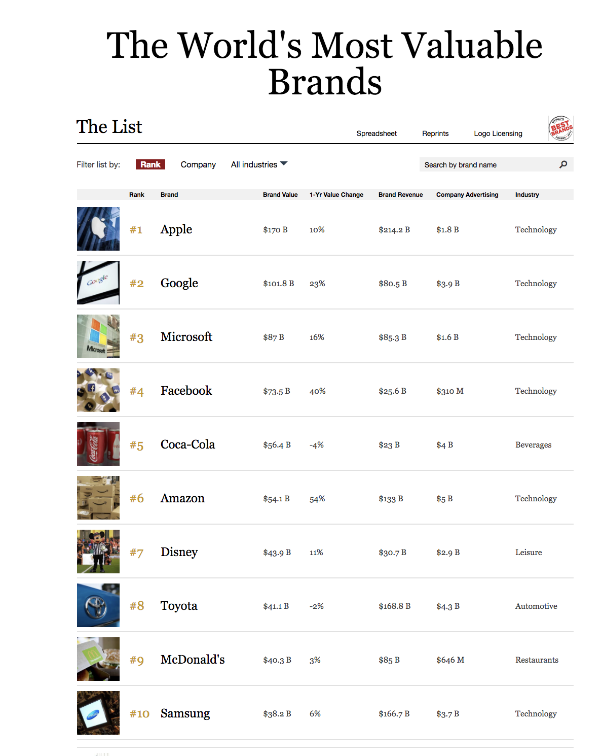
LAS MARCAS MÁS VALIOSAS
Notes:
En el top ten de los estudios más importantes sobre las marcas más valiosas (Forbes, Kantar Millward Brown e Interbrand) fundamentalmente aparecen marcas asociadas con el desarrollo de la Economía del Conocimiento, como Apple, Google, Amazon, IBM, Microsoft, Facebook. Particulamente dos de las marcas emblemáticas de Internet -Apple y Amazon- hoy son reconocidas como las más valiosas en la bolsa de valores. Este año, el valor bursátil de ambas superó el billón de dólares. Primero lo alcanzó Apple, y días después Amazon. Las ganancias de esas firmas, por separado, superan, y por mucho, el producto interno bruto de un considerable número de naciones en el mundo desarrollado.

Slide 36

“Uber, la compañía de taxis más grande del mundo, no posee vehículos. Facebook, el propietario de medios más popular, no crea contenido; Alibaba, el minorista más valioso, no tiene inventario. Airbnb, el mayor proveedor de alojamiento del mundo, no posee bienes inmuebles
... Algo interesante está sucediendo".
Tim Havers, TechCrunch.
Notes:
Arthur Clarke
2001 Odisea del espacio

Slide 37
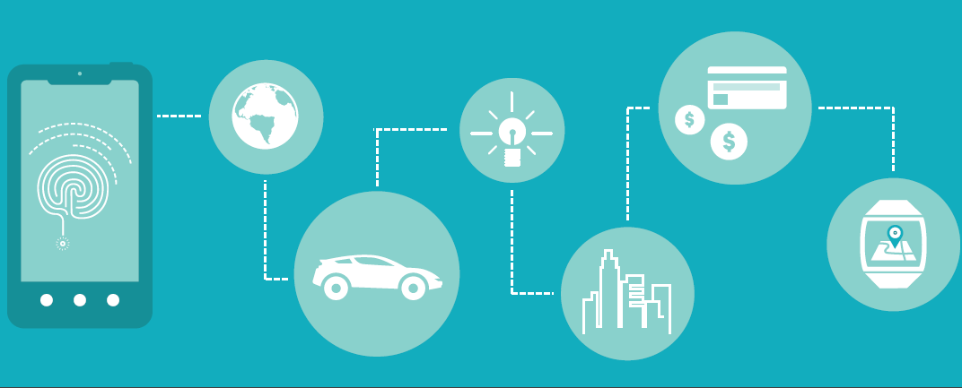
Los adelantos en materia de banda ancha móvil 4G, 5G y tecnologías satelitales de próxima generación permitirán ofrecer servicios digitales más rápidos y confiables. Estamos pasando rápidamente de la conectividad tradicional a la conectividad “inteligente”.

Slide 38

Banda ancha
La banda ancha abre nuevas posibilidades en materia de cibersalud, transporte, educación, elevando significativamente la coordinación y capacidad de respuesta del gobierno en situaciones de emergencia.
El análisis predictivo -una de las bondades de Big Data-, permite detectar riesgos emergentes y adoptar medidas correctivas en el momento oportuno.

Slide 39

THE STATE OF BROADBAND. BROADBAND CATALYZING SUSTAINABLE DEVELOPMENT
Sobre el uso del análisis predictivo y la inteligencia artificial ante situaciones de emergencia, se afirma lo siguiente en el estudio The State of Broadband: Broadband catalyzing sustainable development: “Las redes de telefonía móvil revelan el grado de desplazamiento después de un desastre y predicen la propagación de enfermedades infecciosas, mientras que las compras móviles de tiempo aire ayudan a rastrear el consumo de alimentos. Materiales para techos visibles desde el espacio sirven como un indicador de la pobreza, los cambios en el uso de la tarjeta de débito indican el impacto de una crisis, y los registros postales se han utilizado para estimar los flujos comerciales. Nuevas familias de algoritmos de IA son ahora haciendo posible obtener dichos conocimientos de manera automática y a escala. (Unión Internacional de Telecomunicaciones-UN. 2018, p.58).

Slide 40
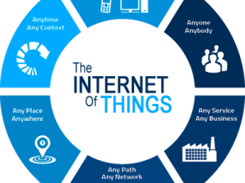
La gran transformación en marcha comprendería las siguientes etapas: banda ancha, centros de datos, nube, Big Data e Internet de las cosas (IoT).

Slide 41
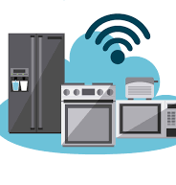
Para mejorar las redes y servicios de banda ancha, la Unión Internacional de Telecomunicaciones y la Organización de las Naciones Unidas recomiendan:
1.- Desarrollar liderazgo nacional para banda ancha.

Slide 42

2.- Promover la capacitación y estimular la demanda.

Slide 43

3.- Hacer benchmarking y monitorear los desarrollos de la TIC

Slide 44

4.- Revisar las medidas de servicio universal, incluyendo las regulaciones de movimiento -RoW regulations-.

Slide 45
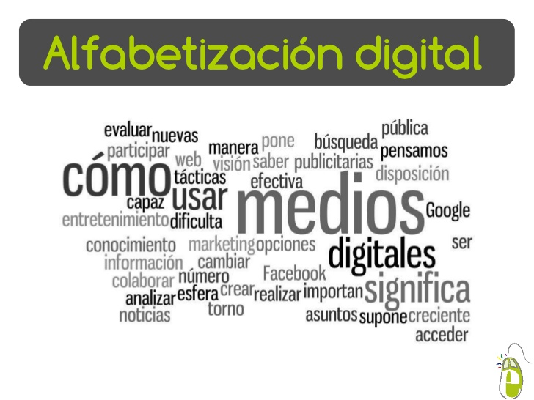
5.- Reforzar las habilidades digitales y la alfabetización.

Slide 46
6.- Apoyar las e-business locales y el emprendimiento local.

Slide 47

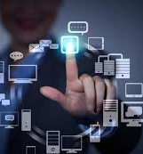
7.- Revisar y adaptar los marcos legales para tener en cuenta la digitalización.

Slide 48
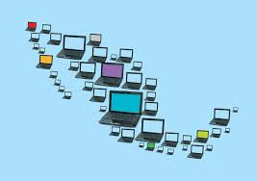
8.- Reducir impuestos y aranceles de importación en equipos y servicios de telecomunicaciones/TIC.

Slide 49
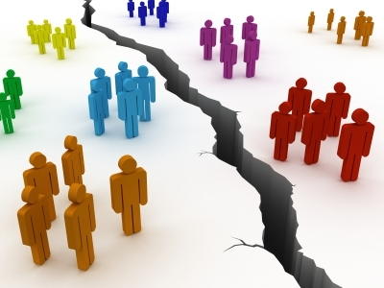
Además, debemos tener presente las tecnologías de frontera, las cuales comprenden una amplia variedad de nuevos materiales, productos, aplicaciones, procesos y modelos de negocios. Son interdependientes y pueden conectarse y reforzarse entre sí. Los avances en una tecnología favorecen el progreso en otras. Los rápidos aumentos en el poder de la computación están permitiendo avances en genética, nanotecnología, cadenas de bloques y criptomonedas.
Notes:
Las tecnologías de frontera abren grandes esperanzas a la humanidad, pues se espera puedan ser capaces de erradicar el hambre y las epidemias, aumentar la esperanza de vida, reducir las emisiones de carbono, automatizar tareas manuales y repetitivas, crear empleos decentes, mejorar la calidad de vida y facilitar procesos de toma de decisiones cada vez más complejas.

Slide 50
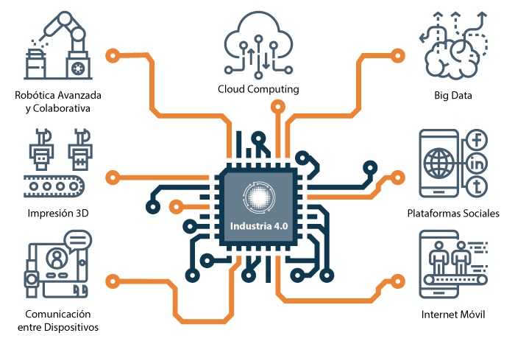
Trasitamos de la conectividad tradicional a la conectividad inteligente
Notes:
La conectividad “inteligente” de la Cuarta Revolución Industrial, a través de un extenso repertorio de tecnologías de frontera, propicia el desarrollo de complejos ambientes integrados, los cuales seguramente impondrán profundas transformaciones en la ecología cultural de las sociedades.
Las tecnologías de frontera -algunas de ellas anticipadas por la ciencia ficción-, comprenden una variedad de nuevos materiales, productos, aplicaciones, procesos y modelos de negocios. Son interdependientes y capaces de poder reforzarse entre sí. Los avances en una tecnología inciden inmediatamente en el desarrollo de las otras.
La invención de nuevos materiales está transformando la producción y el almacenamiento de energía, la fabricación aditiva y la impresión 3D. La inteligencia artificial (IA) favorece la automatización, los motores de búsqueda en línea y las plataformas de redes sociales; los rápidos aumentos en el poder de la computación permiten grandes avances en materia de genética, nanotecnología, cadenas de bloques y criptomonedas.

Slide 51
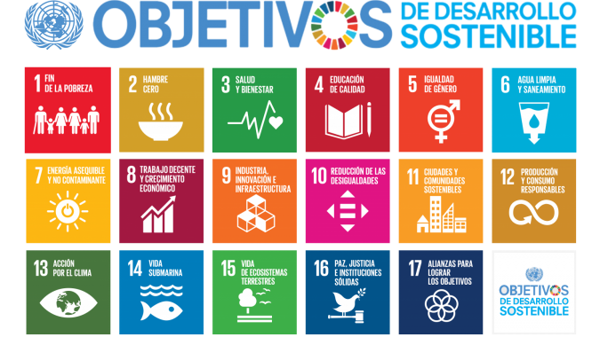
EL MUNDO FELIZ QUE PROMETEN LAS TECNOLOGÍAS DE FRONTERA
Notes:
El 25 de septiembre de 2015, Naciones Unidas incorporó una nueva agenda de desarrollo sostenible, con base en 17 objetivos globales destinados a erradicar la pobreza, proteger el planeta y asegurar prosperidad para todos. Naciones Unidas pretende alcanzar los 17 objetivos en el año 2030.
1.- Poner fin a la pobreza en todas sus formas en todo el mundo.
2.- Poner fin al hambre, lograr la seguridad alimentaria y la mejora de la nutrición y promover una agricultura sostenible.
3.- Garantizar una vida sana y promover el bienestar para todos en todas las edades.
4.- Garantizar una educación inclusiva, equitativa y de calidad y promover oportunidades de aprendizaje durante toda la vida para todos.
5.- Lograr la igualdad entre los géneros y empoderar a todas las mujeres y a las niñas.
6.- Garantizar la disponibilidad de agua y su gestión sostenible y el saneamiento para todos.
7.- Garantizar el acceso a una energía asequible, segura, sostenible y moderna para todos.
8.- Promover el crecimiento económico sostenido, inclusivo y sostenible, el empleo pleno y productivo y el trabajo decente para todos
9.- Construir infraestructura resistente, promover la industrialización inclusiva y sostenible y fomentar la innovación.
10.- Reducir la desigualdad en y entre los países.
11.- Lograr que las ciudades y asentamientos humanos sean inclusivos, seguros, resilentes y sostenibles.
12.- Garantizar modalidades de consumo y producción sostenible.
13.- Adoptar medidas urgentes para combatir el cambio climático.
14.- Conservar y utilizar de forma sostenible los océanos, mares y recursos marinos para el desarrollo sostenible.
15. Gestionar sosteniblemente los bosques, luchar contra la desertificación, detener e invertir la degradación de las tierras y y retr. La degradación de la tierra y detener la pérdida de biodiversidad.
16. Promover sociedades justas, pacíficas e inclusivas.
17. Revitalizar la Alianza Global para el Desarrollo Sostenible.

Slide 52
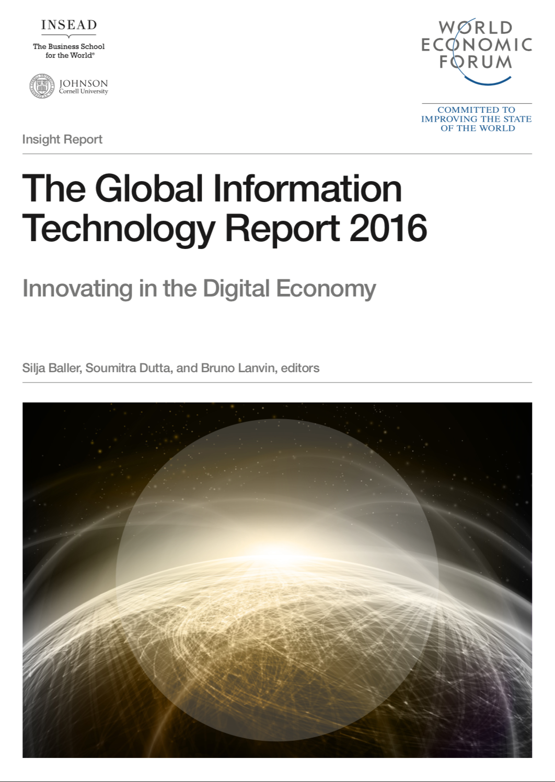
ECUADOR EN LAS TIC
El Reporte Global de Tecnología de la Información-, cuya edición más reciente data de 2016, ofrece muy valiosa información sobre el desarrollo de las tecnologías de información en el mundo. En la edición de 2016 fueron considerados 53 indicadores –uno de ellos, el uso de las redes sociales-, y fueron evaluados 139 países.
Notes:
El estudio es realizado a partir de cuatro subíndices: ambiente, preparación, uso e impacto.
De los cuatro subíndices se desprenden 10 pilares y 53 indicadores.
1. Subíndice ambiente.
Pilar 1. Entorno político y normativo.
1.1 Efectividad de los cuerpos legislativos.
1.2 Leyes relacionadas con las TIC Independencia judicial.
1.3 Eficiencia del sistema legal para resolver disputas
1.4 Eficiencia del sistema legal en regulaciones desafiantes.
1.5 Protección de la propiedad intelectual
1.6 Tasa de piratería de software, % de software instalado.
1.7 Número de procedimientos para hacer cumplir un contrato.
1.8 Número de días para hacer cumplir un contrato.
Pilar 2. Entorno empresarial y de innovación.
2.1 Disponibilidad de las últimas tecnologías.
2.2 Disponibilidad de capital de riesgo.
2.3 Tasa impositiva total, % ganancias.2.4 Días para iniciar un negocio.2.5 Procedimientos para iniciar un negocio 2.6 Intensidad de la competencia local 2.7 Tasa bruta de matriculación en educación terciaria2.8 Calidad de las escuelas de negocios.2.9 Adquisición de tecnología avanzada en el gobierno. 2. Subíndice Preparación.
Pilar 3. Infraestructura. Producción de electricidad, kWh / cápita
3.1 Cobertura de red móvil,% población.
3.2 Ancho de banda de Internet internacional, kb / s por usuario
3.3 Servidores de Internet seguros / millón población
Pilar 4. Asequibilidad.
4.1 Tarifas celulares móviles prepagas, PPP $ / min.
4.2 Tarifas de Internet de banda ancha fija, PPA $ / mes .
4.3 Competencia de telefonía e Internet, 0–2 (mejor).
Pilar 5. Habilidades.
5.1 Sistema de calidad de la educación.
5.2 Calidad de la educación en matemáticas y ciencias.
5.3 Tasa bruta de matriculación en educación secundaria.
5.4 Tasa de alfabetización de adultos,%
5.5 Subíndice uso.
Pilar 6. Uso individual.
6.1 Suscripciones a teléfonos móviles / 100 población.
6.2 Personas que usan Internet
6.3 % Hogares con computadora personal
6.4 %Hogares con acceso a Internet
6.5 % Internet de banda ancha fija subs / 100 población.
6.6 Suscripciones de banda ancha móvil / 100 población
6.7 Uso de redes sociales virtuales.
Pilar 7. Uso comercial.
7.1 Absorción de tecnología a nivel de empresa.
7.2 Capacidad de innovación.
7.3 Patentes PCT, aplicaciones / millón población.
7.4 Uso de TIC para transacciones de empresa a empresa.
7.5 Uso de Internet de empresa a consumidor.
7.6 Alcance de la capacitación del personal.
Pilar 8. Uso del gobierno.
8.1 Importancia de las TIC para la visión del gobierno.
8.2 Índice de servicio en línea del gobierno, 0–1 (el mejor).
8.3 Éxito del gobierno en la promoción de las TIC.
Subíndice impacto.
Pilar 9. Impacto económico.
9.1 Impacto de las TIC en los modelos de negocios.
9.2 Patentes TIC PCT, aplicaciones / millón población.
9.3 Impacto de las TIC en los modelos organizativos.
9.4 Empleos intensivos en conocimiento,% fuerza laboral.
Pilar 10. Impacto social.
10. 1 Impacto de las TIC en el acceso a servicios básicos.
10.2 Acceso a Internet en las escuelas
10.3 Uso de TIC y eficiencia del gobierno.
10.4 Índice de participación electrónica, 0–1 (mejor).

Slide 53
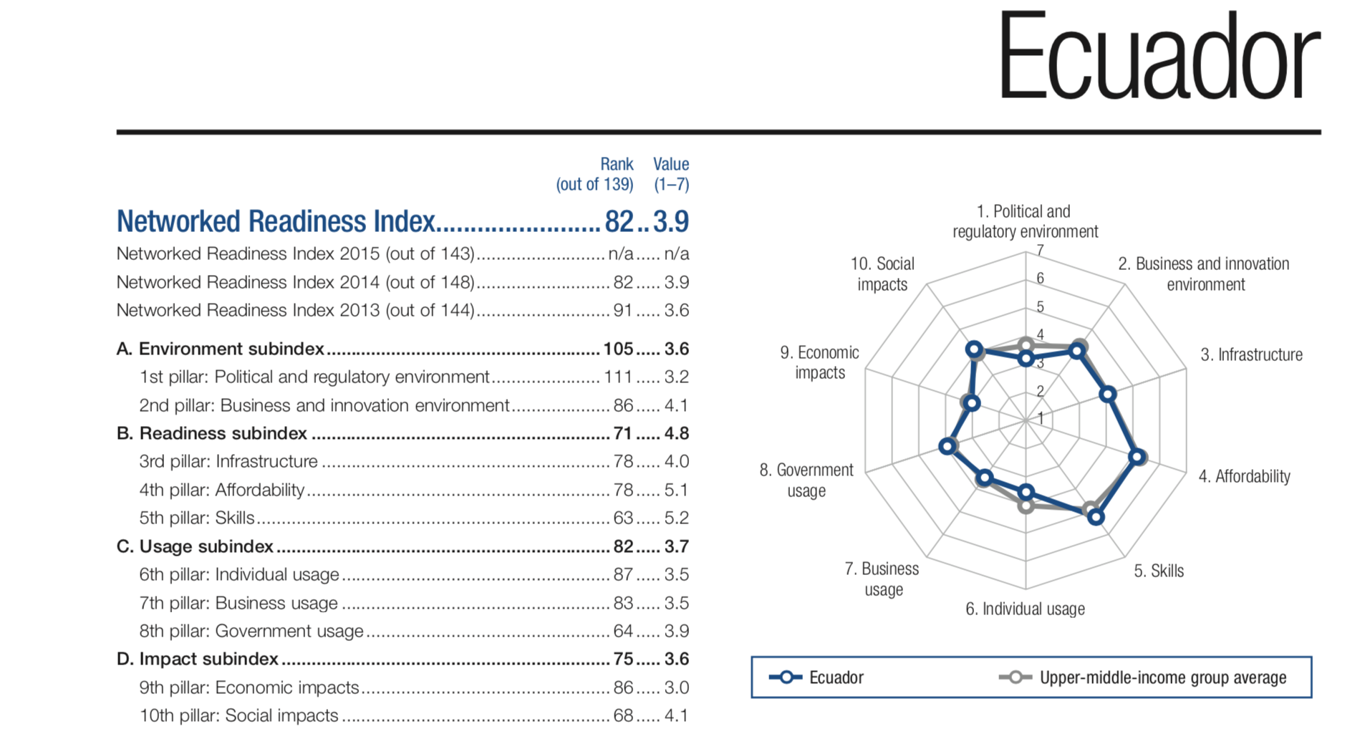
Notes:
El indicador relativo al empleo de las redes sociales –use of virtual social networks- fue incorporado en el estudio correspondiente a 2010-2011. En el estudio correspondiente a 2016, el referido indicador fue considerado en el grupo de siete indicadores que forman parte de la subcategoría “uso individual”, comprendida en la categoría uso.
En el estudio The Global Information Technology Report 2016, fueron analizados 24 países en el continente americano. Las mejores evaluaciones en el Networked Readiness Index fueron asignadas a Estados Unidos (5), Canadá (14), Chile (38), Uruguay (43), Costa Rica (44).
Por lo que respecta al uso de redes sociales, las mejores posiciones en el estudio correspondieron a Estados Unidos (3), Canadá (18), Chile (37), Panamá (39), Costa Rica (44).

Slide 54
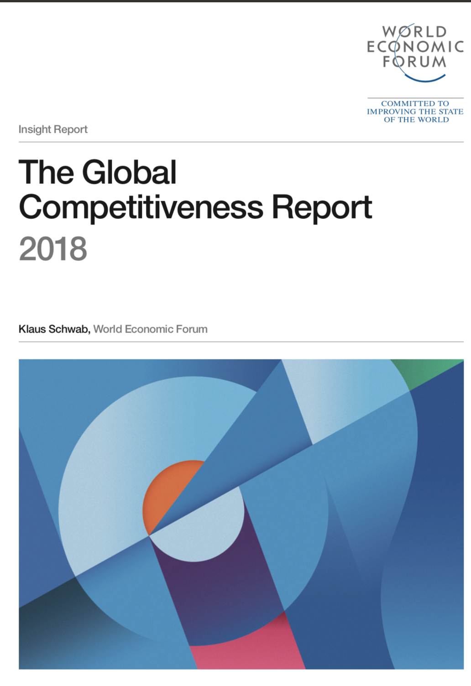
El estudio The Global Competitiveness Report -en castelllano: Reporte Global de Competitividad-, realizado por el Foro Económico Mundial, cuya versión más reciente fue liberada el 18 de octubre, comprendió el riguroso análisis de los esfuerzos realizados en 140 países por elevar su competitividad e innovación.
Notes:
El estudio The Global Competitiveness Report -en castelllano: Reporte Global de Competitividad-, realizado por el Foro Económico Mundial, cuya versión más reciente, correspondiente a 2018, fue liberada el 18 de octubre, y comprendió el riguroso análisis de los esfuerzos realizados en 140 países por elevar su competitividad e innovación.

Slide 55
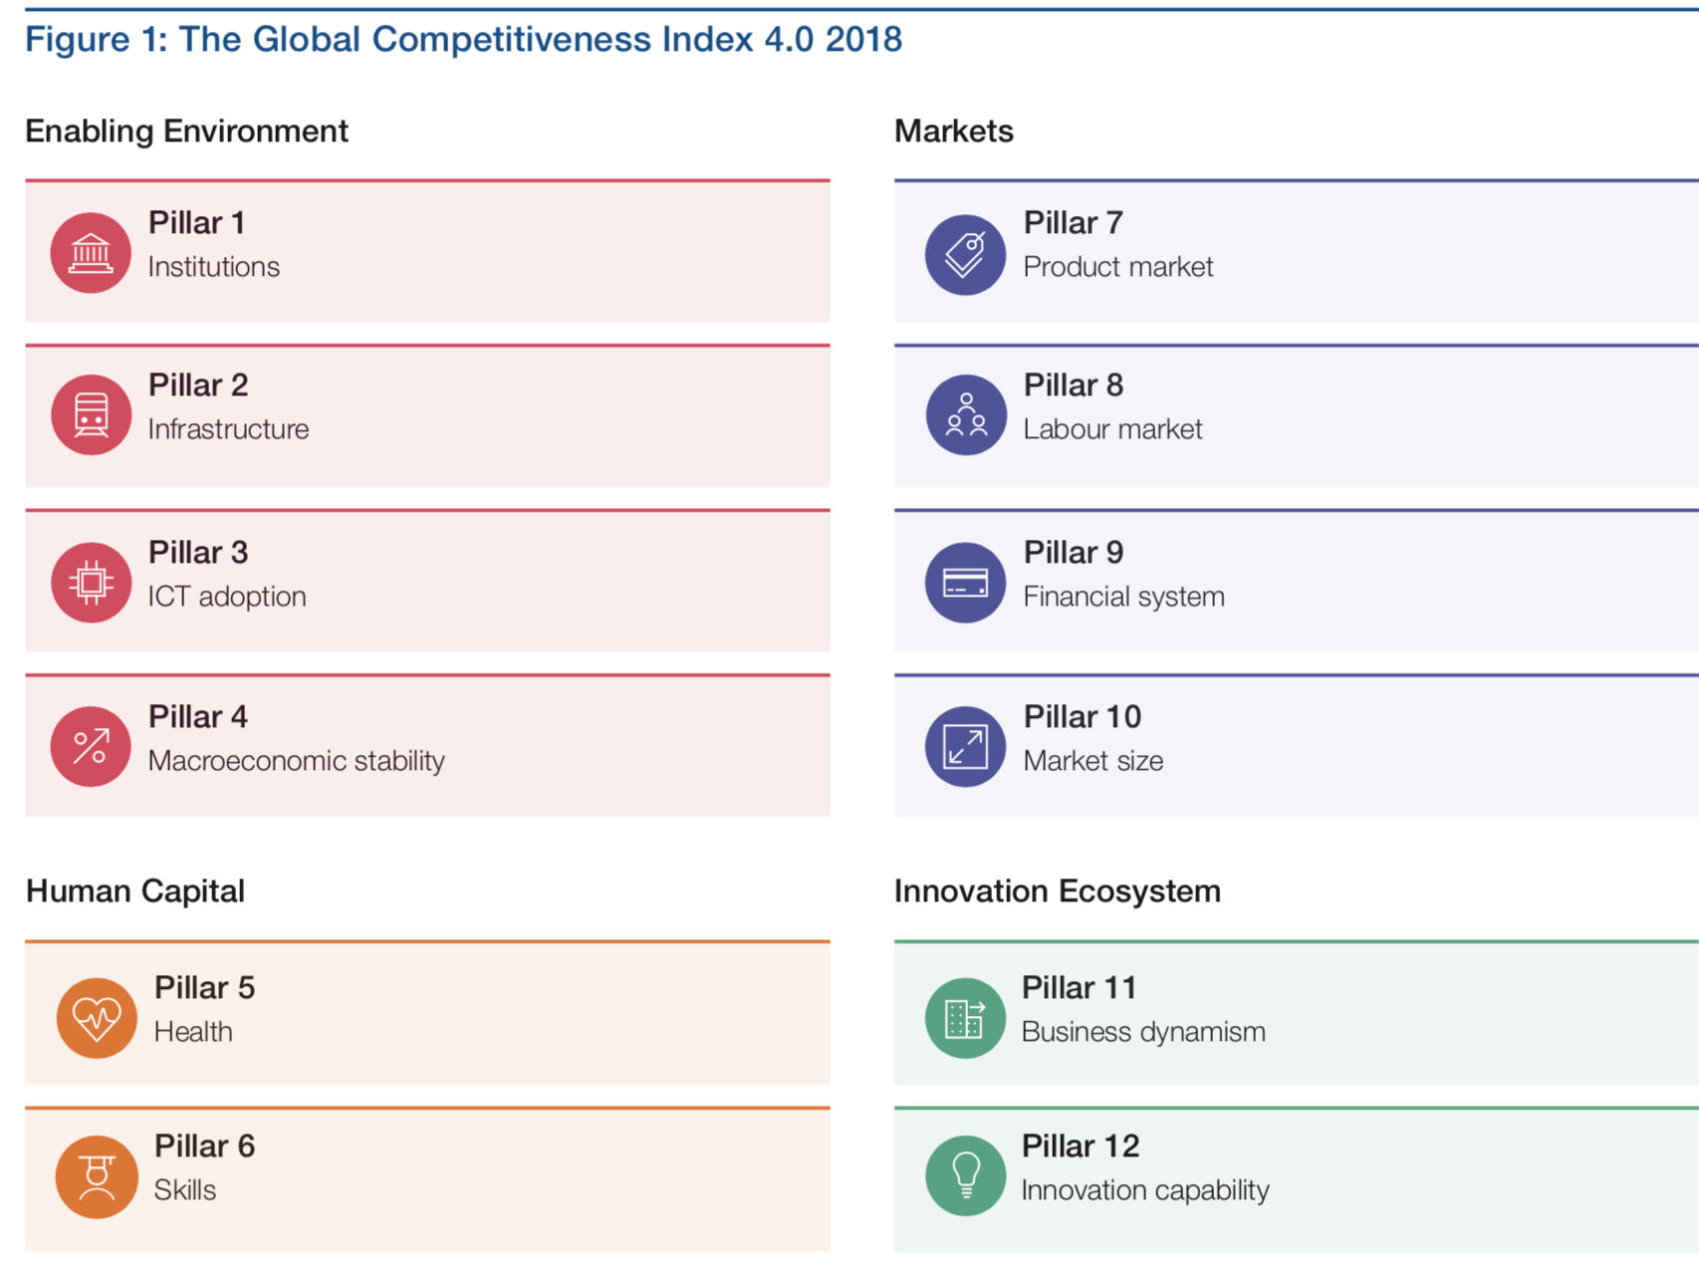
Metodología
Notes:
La metodología empleada para evaluar la competitividad digital de las naciones comprende cuatro subíndices: 1.- Idoneidad del ambiente, 2.- Mercados, 3.- Capital humano, 4.- Ecosistema de innovación.
Los subíndices incluyen 12 pilares -solo uno comprende el desarrollo de tecnologías de la información-, los cuales fueron agrupados de la siguiente manera:
Subíndice 1.- Idoneidad del ambiente: Pilar 1. Instituciones; Pilar 2. Infraestructura; Pilar 3. Adopción de las Tecnologías de Información, Pilar 4.- Estabilidad macroeconómica.
Subíndice 2.- Capital humano. Pilar 5. Salud, Pilar 6. Habilidades.
Subíndice 3. Mercados. Pilar 7. Mercado de productos, Pilar 8. Mercado de trabajo, Pilar 9. Sistema financiero, Pilar 10. Tamaño del mercado.
Subíndice 4. Ecosistema de innovación. Pilar 11. Dinamismo empresarial, Pilar 12 Capacidad de innovación.

Slide 56
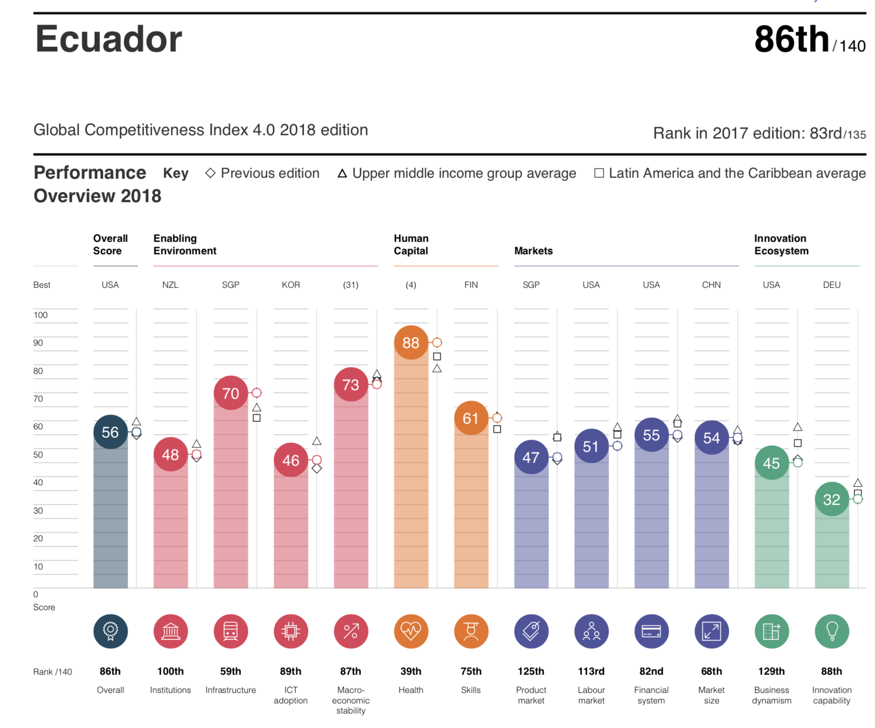

Slide 57
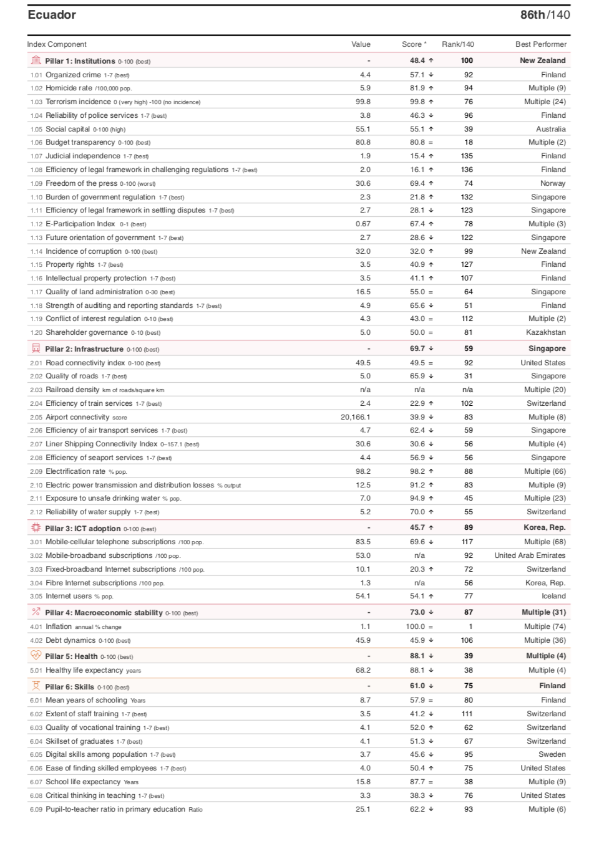

Slide 58
